Slide 1
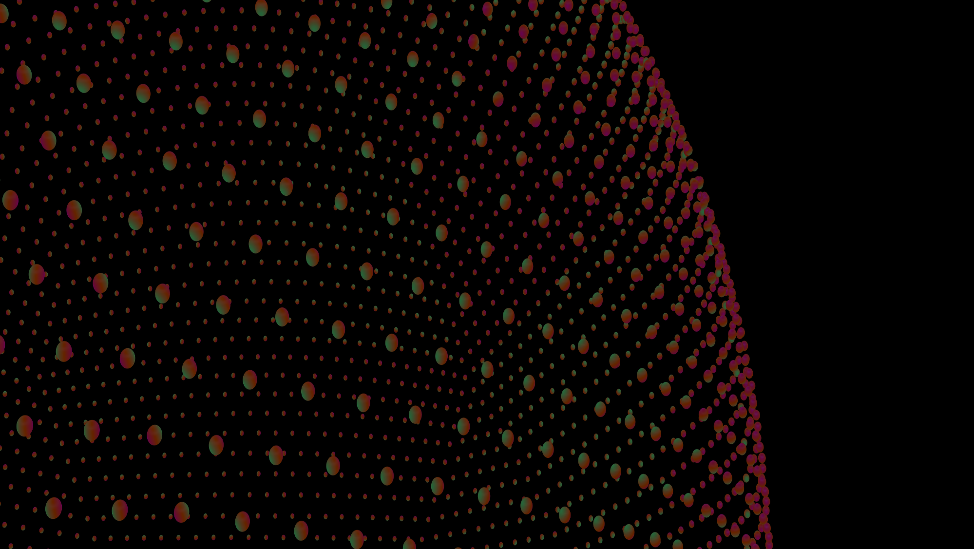
车道线检测
5周

Slide 2
这次的工作量相对来说比较大
为了提高他的鲁棒性以及场景适应性，我将黄色和白色过滤出的图混到了一起。
如果说一边黄色。一边白色。那区分起来确实很简单。
但万一场景变了。两边都是一种颜色，那根据阈值出来的必定是在一起的两条线，然后将这两个分离就成了大问题

Slide 3
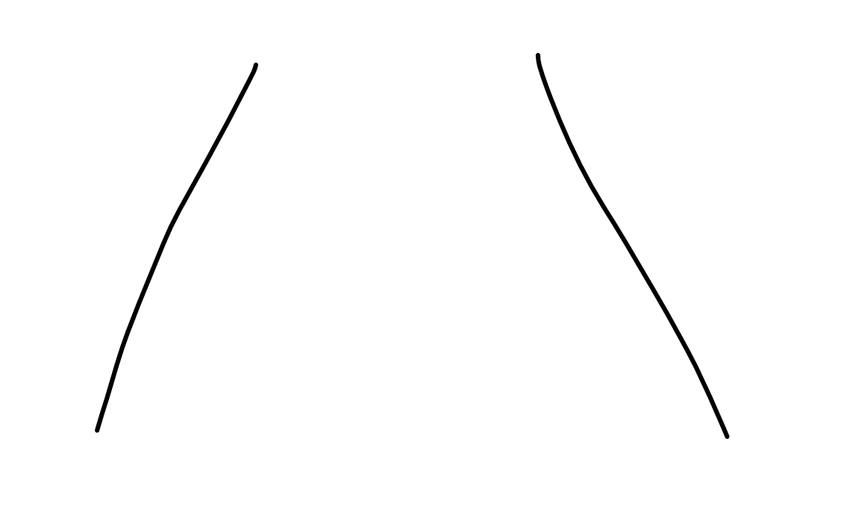
考虑最简单的情况
这种情况的话
左右两边分布在两侧，直接判断
坐标大概就行

Slide 4
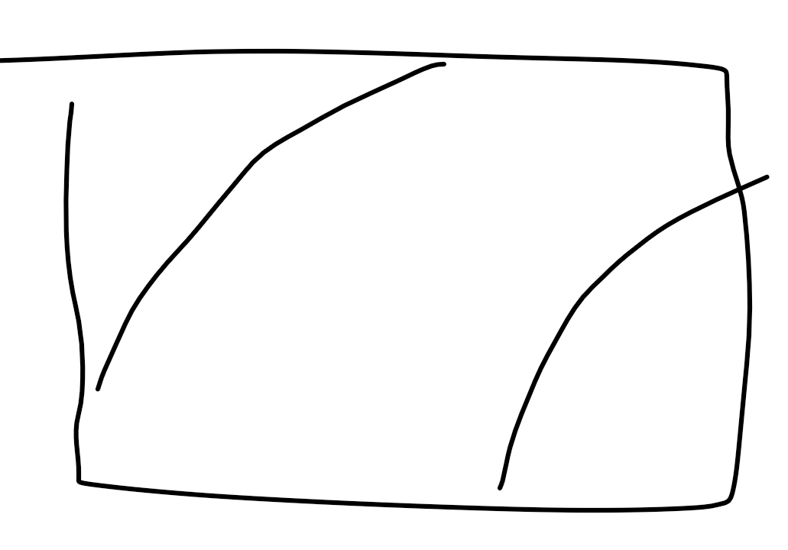
这种情况呢。就没法判断左右了

Slide 5
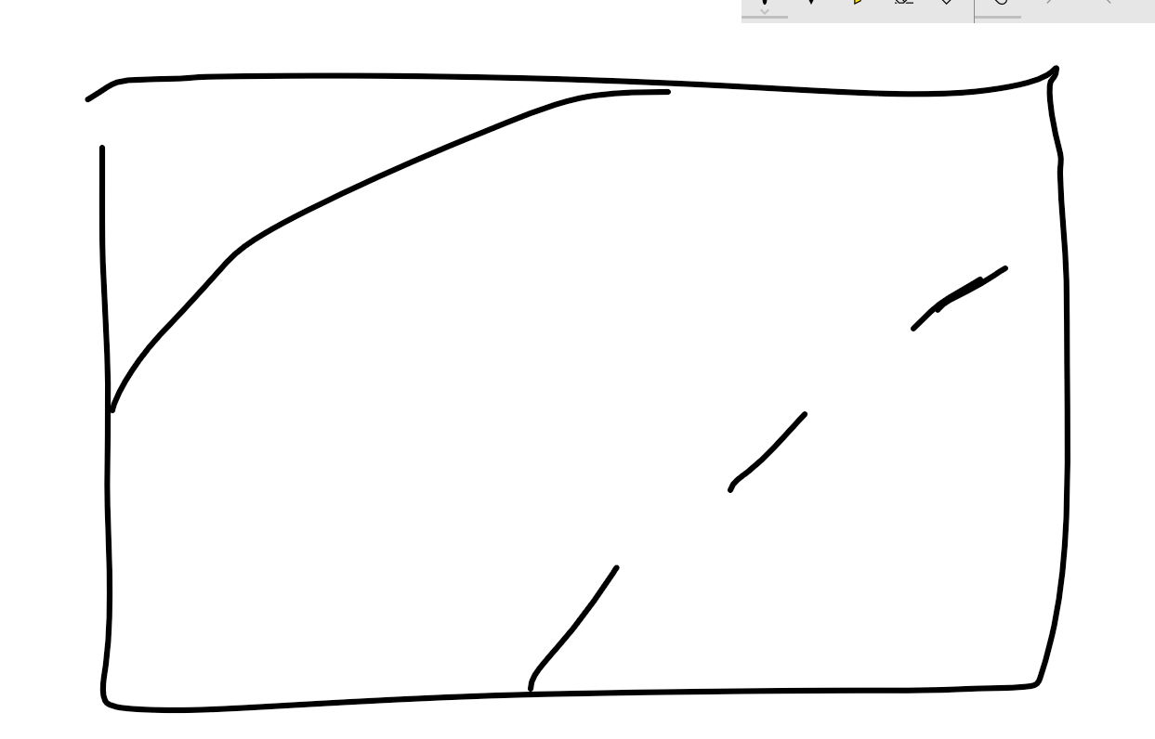
这种情况呢，线是断的，又该怎么办

Slide 6
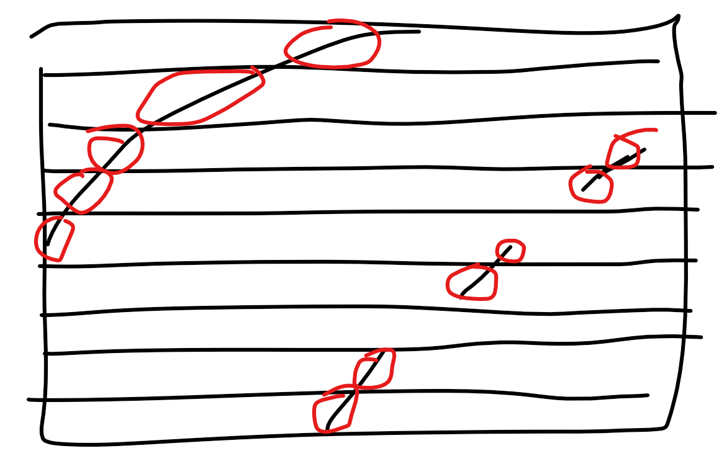
我采取的方案是分割 后 再拼接
不考虑干扰，分割后可以获取到这样的离散块。
扫描的时候寻找当前行色块和上一行横向差距最近的色块。然后。将差距小的加入一个集合。
如果一行内找到两个。那么这种情况是最好分配的。
如果一行只找到一个，那么要分情况讨论

Slide 7
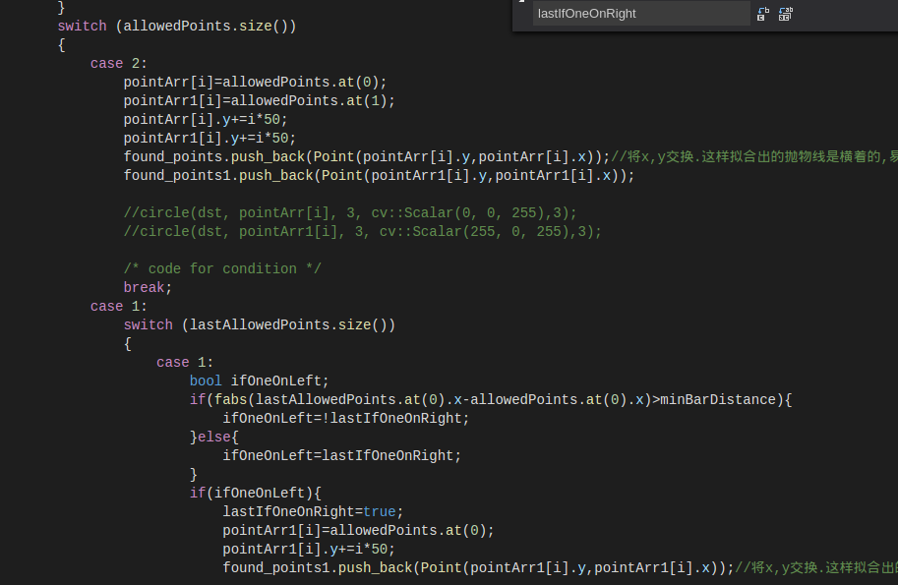

Slide 8
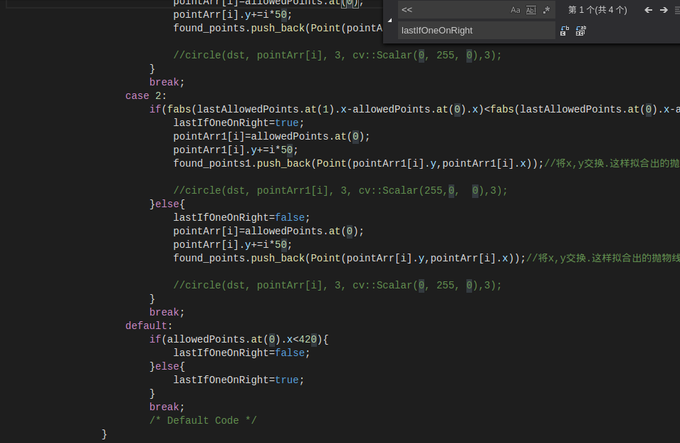

Slide 9
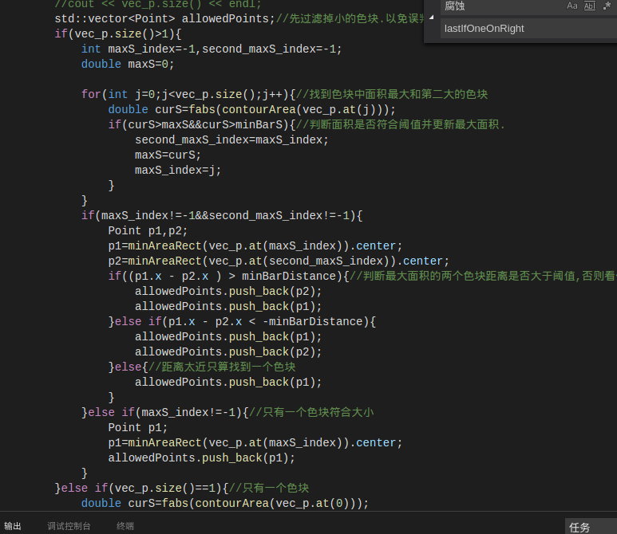
然后的问题是，之前的方案建立在没有干扰的情况下，所以，我们最开始要做的是剔除干扰
除了基本的腐蚀和膨胀，
还进行了一些判断。比如色块面积。
还有两个色块之间的距离。
如果距离太近，则视为其中一个面积小的是干扰项

Slide 10
